Slide 1
第2章 线性表
2.1 线性表的类型定义
2.2 线性表的顺序表示和实现
2.3 线性表的链式表示和实现
2.4 一元多项式的表示及相加

Slide 2
2.1 线性表的类型定义
线性结构的特点
在数据元素的非空有限集中：
1）有且仅有一个开始结点；
2）有且仅有一个终端结点；
3）除第一个结点外，集合中的每个数据元素均有且只
有一个前驱；
4）除最后一个结点外，集合中的每个数据元素均有且
只有一个后继。
线性序列：线性结构中的所有结点按其关系可以排成一个序列，记为(a₁,…,a_{i},a_{i+1},…a_{n})

Slide 3
2.1 线性表的类型定义
1. 线性表
1）线性表是n(n ≥0)个数据元素的有限序列。
2）线性表是一种最常用且最简单的数据结构。
含有n个数据元素的线性表是一个数据结构：
List = (D,R)
其中：D = {a_{i} | a_{i}∈D₀,i=1,2,…n,n≥0}
R = {N}, N ={< a_{i-1} , a_{i} > | a_{i-1} , a_{i}∈D₀ ,
i = 2,3,…n}
D₀ 为某个数据对象——数据的子集
  特性：均匀性，有序性（线性序列关系）

Slide 4
2.1 线性表的类型定义
1. 线性表
3）线性表的长度及空表
  线性表中数据元素的个数n（n≥0）定义为线性表的长度
  当线性表的长度为0时，称为空表。
  a_{i} 是第i个数据元素，称i为a_{i} 在线性表中的位序。

Slide 5
2. 线性表的基本操作 p19～p20
1）InitList(&L) 初始化，构造一个空的线性表
2）ListLength(L) 求长度,返回线性表中数据元素个数
3）GetElem(L,i,&e) 取表L中第i个数据元素赋值给e
4）LocateElem(L,e) 按值查找，若表中存在一个或多个
值为e的结点，返回第一个找到的数据元素的位
序，否则返回一个特殊值。
5）ListInsert(&L,i,e) 在L中第i个位置前插入新的数
据元素e，表长加1。
6）ListDelete(&L,i,e) 删除表中第i个数据元素，e返
回其值，表长减1。

Slide 6
线性表的基本操作举例
例2-1 求A = A ∪ B P20算法2.1
  时间复杂度：LocateElem()执行次数 O(ListLength(A)*ListLength(B))
例2-2 合并LA 和 LB 到LC中
P20-21算法2.2
  时间复杂度：ListInsert()执行次数O(ListLength(LA)+ListLength(LB))

Slide 7
例2-1 求A = A ∪ B 算法：
void union(List &La，List Lb)
{
La_len=ListLength(La); Lb_len=ListLength(Lb);
for ( i=1; i<=Lb_len; i++ )
{
GetElem(Lb，i，e);
if (!LocateElem(La, e, equal)) ListInsert(&La，++La_en，e)
}
}

Slide 8
例2-2 合并LA 和 LB 到LC中：
void MergeList(list La，list Lb，list &Lc) {
InitList(Lc);
i=j=1; k=0;
La_len=ListLength(La);
Lb_len=ListLength(lb);

Slide 9
while((i<=La_len)&&(j<=Lb_len))
{ GetElem(La，i，a_{i}); GetElem(Lb，j，b_{j});
if (a_{i}<=b_{j}) { ListInsert(&Lc，++k，a_{i}); ++i;}
else { ListInsert(&lc，++k，b_{j}); ++j;}
}
while(i<=La_len)
{ GetElem((La，i++，a_{i});
ListInsert(&Lc，++k，a_{i});
}
while(j<=Lb_len)
{ GetElem((Lb，j++，b_{j});
ListInsert(&Lc，++k，b_{j});
}
}

Slide 10
2.2 线性表的顺序表示和实现
1.顺序表——线性表的顺序存储结构
1）在计算机内存中用一组地址连续的存储单元依次存储线性表
中的各个数据元素。
2）假设线性表的每个元素需占用L个存储单元，并以所占的
第一个单元的存储地址作为数据元素的起始存储位置，则
线性表中第i+1个数据元素的存储位置Loc(a_{i+1})和第i个数
据元素的存储位置Loc(a_{i})之间满足下列关系：
Loc(a_{i+1}) = Loc(a_{i}) + L
一般来说，线性表的第i个元素a_{i}的存储位置为：
Loc(a_{i}) = Loc(a₁) + (i-1)*L
其中Loc(a₁)是线性表的第一个数据元素a₁的存储位置，
通常称作线性表的起始位置或基地址。

Slide 11
1.顺序表—线性表的顺序存储结构
3）线性表的顺序存储结构示意图——p22图2.2
用“物理位置”相邻来表示线性表中数据元素之间的逻辑关系。
根据线性表的顺序存储结构的特点，只要确定了存储线性表的起始位置，线性表中任一数据元素都可随机存取，所以，线性表的顺序存储结构是一种随机存取的存储结构。

Slide 12
2.顺序存储线性表的描述
C语言中静态分配描述 p22
#define LIST_MAX_LENTH 100/或者N/或者是一个常数
typedef struct ElemType {
int *elem;
int length;
} SqList;
SqList L;

Slide 13
2.顺序存储线性表的描述
C语言中静态分配描述 p22
求置空表
Status ClearList( &L )
{
L.length=0;
return OK;
}

Slide 14
2.顺序存储线性表的描述
C语言中静态分配描述 p22
求长度
Satus List length( SqList L )
{
length= L.length;
return OK;
}

Slide 15
2.顺序存储线性表的描述
C语言中静态分配描述 p22
初始化
Status InitList_ SqList( SqList L )
{
L.elem=(*int) malloc(LIST_MAX_LENGTH
*sizeof(int) );
if(!L.elem) exit(Overflow) ;
L.length=0;
return OK;
}

Slide 16
2. 顺序表的描述
1) C语言中动态分配描述 p22
#define LIST_INIT_SIZE 100
#define LISTINCREMENT 10
typedef struct {
ElemType *elem;
int length;
int listsize;
}SqList;
SqList L;
说明：
elem数组指针指向线性表的基地址
length指示线性表的当前长度
listsize指示顺序表当前分配的存储空间大小
当空间不足时，再分配的存储空间增量为LISTINCREMENT*sizeof(ElemType)

Slide 17
2) 几个基本操作
①初始化
p23算法2.3
Status InitList_SqList(SqList &L)
{
L.elem=(ElemType*)malloc(LIST_INIT_SIZE
*sizeof(ElemType));
if (!L.elem) exit(OVERFLOW);
L.length = 0;
L.listsize = LIST_INIT_SIZE;
return OK;
}

Slide 18
②插入 p24算法2.4
Status ListInsert_sq(SqList &L,int i,ElemType e)
{
if (i<1 || i>L.length+1) return ERROR;
if (L.length >= L.listsize)
{ newbase=(ElemType*)realloc(L.elem,
(L.listsize+LISTINCREMENT)*sizeof(ElemType));
if (!newbase) exit(OVERFLOW);
L.elem = newbase;
L.listsize+=LISTINCREMENT;
}
需将第n(即L.length)至第i个元素向后移动一个位置。注意：C语言中数组下标从0开始，则表中第i个数据元素是L.elem[i-1]。

Slide 19
②插入 p24算法2.4
函数realloc的格式及功能
格式： void *realloc(void *p,unsigned size)
功能：将p所指向的已分配内存区域的大小
改为size。
size可以比原来分配的空间大或小。

Slide 20
②插入（续）
q=&(L.elem[i-1]);
for (p=&(L.elem[L.length-1]);p>=q;--p)
*(p+1) = *p;
*q=e;
++L.length;
return OK;
}

Slide 21
③删除 p24～p25算法2.5
Status ListDelete_sq(SqList &L,int i,ElemType &e)
{
if (i<1||i>L.length) return ERROR;
p=&(L.elem[i-1]);
e=*p;
q=L.elem+L.length-1;//表尾元素结点
for (++p;p<=q;++p) *(p-1)=*p;
--L.length;
return OK
}
  需将第i+1至第L.length个元素向前移动一个位置

Slide 22
插入和删除算法时间分析
用“移动结点的次数”来衡量时间复杂度。与表长及插入位置有关。
插入：
  最坏：i=1，移动次数为n
  最好: i=表长+1，移动次数为0
  平均：等概率情况下，平均移动次数n/2
删除：
  最坏：i=1，移动次数为n-1
  最好: i=表长，移动次数为0
  平均：等概率情况下，平均移动次数(n-1)/2

Slide 23
查找
p25～p26算法2.6
int LocateElem_Sq(SqList L, ElemType e)
{
i=1;
while ( i<=L.length && e != L.elem[i-1]) ++i;
if (i<=L.length) return i; else return 0;
}

Slide 24
查找的另一种描述
int LocateElem_Sq(SqList L, ElemType e)
{ i=1;
p=L.elem;
while (i<=L.length && e!=*p++) ++i;
if (i<=L.length) return i;
else return 0;
}

Slide 25
合并 P26算法2.7
void MergeList_Sq(SqList La,SqList Lb,SqList &Lc)
{ pa=La.elem; pb=Lb.elem;
Lc.listsize = Lc.length=La.length+Lb.length;
pc=Lc.elem=(ElemType*)malloc(Lc.listsize*sizeof(ElemType));
if (!Lc.elem) exit(OVERFLOW);
pa_last=La.elem+La.length-1;
pb_last=Lb.elem+Lb.length-1;
while (pa<=pa_last&&pb<=pb_last)
{ if(*pa<=*pb) *pc++=*pa++;
  else *pc++=*pb++; }
while (pa<=pa_last) *pc++=*pa++;
while (pb<=pb_last) *pc++=*pb++;
}

Slide 26
合并 P26算法2.7的另外一种描述
void MergeList_Sq(SqList La,SqList Lb,SqList &Lc)
{ int i=0, j=0,k=0;
InitList_SqList(Lc);
while (i<=La.length-1 && j<=Lb.length-1)
{ if (La.elem[i]<=Lb.elem[j])
Lc.elem[k++]=La.elem[i++];
else Lc.elem[k++]=Lb.elem[j++]; }
while (i<=La.length-1)
Lc.elem[k++]=La.elem[i++];
while (j<=Lb.length-1)
Lc.elem[k++]=Lb.elem[j++];
Lc.length = k;}

Slide 27
建立
#define LIST_INIT_SIZE 100
Status CreateList_Sq(SqList &L, int n )
{ int i;
L.elem = (int*) malloc (LIST_INIT_SIZE*sizeof(int));
if (!L.elem) exit(OVERFLOW);
L.length = n;
L.Listsize = LIST_INIT_SIZE;
for (i=0; i<n;i++) scanf("%d“,&L.elem[i]);
for (i=0; i<n;i++) printf(“%d,",L.elem[i]);
printf("\n");
}

Slide 28
递增插入
Status OrderInsert_Sq(SqList &La, ElemType x)
{ int i=0;
if (La.length >= La.listsize) return OVERFLOW;
while (i< La.length && La.elem[i]<x) i++;
for (int j = La.length-1; j>= i;j--)
La.elem[j+1] = La.elem[j];
La.elem[i]= x;
La.length++;
return OK;
}

Slide 29
递减插入
Status DeOrderInsert_Sq(SqList &La, ElemType x)
{ int i, j;
if (La.length >= La.listsize) return OVERFLOW;
i=La.length-1;
while ( i>=0 && La.elem[i]<x ) i--;
for (j=La.length-1; j>i;j--)
La.elem[j+1] = La.elem[j];
La.elem[i+1]= x;
La.length ++;
return OK;
}

Slide 30
4. 顺序表的分析
1）优点
  顺序表的结构简单
  顺序表的存储效率高，是紧凑结构
  顺序表是一个随机存储结构（直接存取结构）
2）缺点
  在顺序表中进行插入和删除操作时，需要移动数据元素，算法效率较低。
  对长度变化较大的线性表，或者要预先分配较大空间或者要经常扩充线性表，给操作带来不方便。
  原因：数组的静态特性造成

Slide 31
顺序表之整体概念
变量
内存状态
操作算法
L.elem
0
初始化操作
L. listsize
1
L.length
插入操作
表区
. . .
删除操作
length-1
查找操作
数组下标
排序操作
. . .
. . . . . .
空闲
listsize-1

Slide 32
顺序表之整体概念：
顺序表有下列缺点：
（1）插入、删除操作时需要移动大量元素，
效率较低；
（2）最大表长难以估计，太大了浪费空间，
太小了容易溢出。
因此，在插入和删除操作是经常性操作的应用场合选
用顺序存储结构不太合适，此时可以选用链式存储结
构，数据元素之间的逻辑关系由结点中的指针来指示。

Slide 33
2.3 线性表的链式表示和实现
1. 线性链表
特点：在内存中用一组任意的存储单元来存储线性表的数据元素，用每个数据元素所带的指针来确定其后继元素的存储位置。这两部分信息组成数据元素的存储映像，称作结点。
结点：数据域 + 指针域（链域）
链式存储结构：n个结点链接成一个链表
线性链表（单链表）：链表的每个结点只包含一个指针域。
data
next

Slide 34


单链表 (Singly Linked List)
first 头指针
last 尾指针
∧ 指针为空
单链表由头指针唯一确定，因此常用头指针的名字来命名。如表first

Slide 35
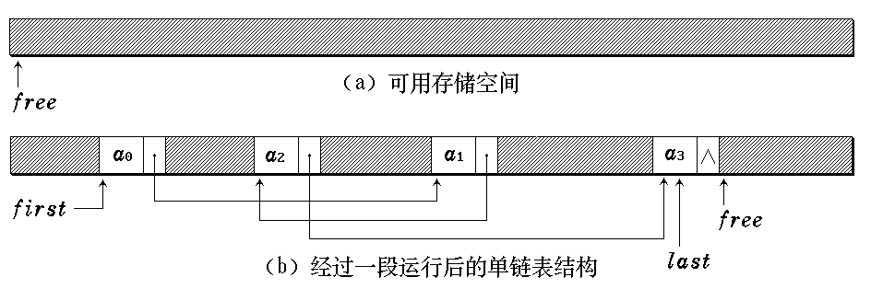
单链表的存储映像

Slide 36
1）线性链表的描述 p28
typedef struct LNode{
ElemType data;
Struct LNode *next;
} LNode, *LinkList;
LinkList L; //L是LinkList类型的变量，
表示单链表的头指针

Slide 37
2）术语
头指针：指向链表中第一个结点
第一个数据元素结点（开始结点）
头结点：有时在单链表的第一个数据元素结点之前附设一个结点，称之为头结点。
  说明：头结点的next域指向链表中的第一个数据元素结点
  对于头结点数据域的处理：
  a.加特殊信息
  b.置空
  c.如数据域为整型，则在该处存放链表长度信息。

Slide 38
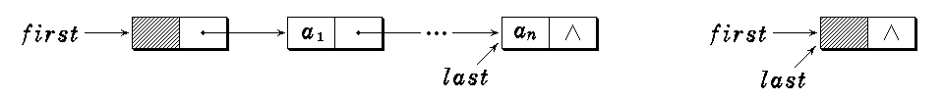
3）带头结点的单链表示意图 p28图2.7
由于开始结点的位置被存放在头结点的指针域中，所以对链表第一个位置的操作同其他位置一样，无须特殊处理。
无论链表是否为空，其头指针是指向头结点的非空指针，因此对空表与非空表的处理也就统一了，简化了链表操作的实现。
非空表 空表

Slide 39
思考
对于带头节点、不带头节点的两种情况，分别给出：
1.有三个元素节点的示意图
2.只有一个元素节点的示意图
3.没有元素节点的示意图
4.对于单链表，带头结点与不带头结点的优缺点是什么？

Slide 40
2. 基本操作
1）取元素 p29 算法2.8
2）插入元素 p30 算法2.9
3）删除元素 p30 算法2.10
4）建立链表 p30～p31 算法2.11
5）有序链表的合并 p31 算法2.12
6）查找（按值查找）
7）求长度
8）集合的并运算

Slide 41
取元素（按序号查找） p29 算法2.8
从链表的头指针出发，顺链域next逐个结点往下搜索，直至找到第i个结点为止（j=i)
Status GetElem_L(LinkList L,int i,ElemType &e)
{ LinkList p;
p=L->next; int j=1;
while (p && j<i) { p=p->next; ++j; }
if (!p || j>i) return ERROR;
e=p->data;
return OK;
}

Slide 42
插入元素p30 算法2.9
在第i个元素之前插入，先找到第i-1个结点
Status ListInsert_L(LinkList &L,int i,ElemType e)
{ LinkList p,s;
p=L; int j=0;
while (p && j<i-1) { p=p->next; ++j;}
if (!p || j> i-1) return ERROR;
s = (LinkList) malloc( sizeof (LNode));
s->data = e; s->next = p->next;
p->next = s;
return OK;}
…
p
…
a
b
(3)
(2)
P->next=s
s->next=p->next
s
(1)
e

Slide 43
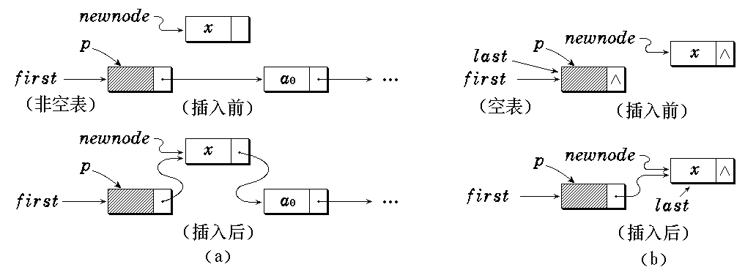
在带表头结点的单链表
第一个结点前插入新结点
newnode→next = p→next;
if ( p→next ==NULL ) last = newnode;
p→next = newnode;

Slide 44
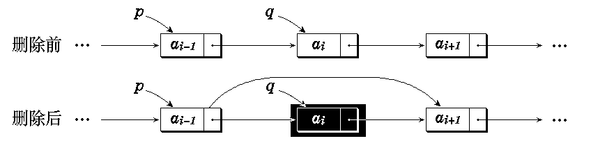
删除元素p30 算法2.10
Status ListDelete_L(LinkList &L, int i, ElemType &e)
{ LinkList p,q;
p=L; int j=0;
while ( p->next && j<i-1 ) { p=p->next; ++j;}
if (!(p->next) || j> i-1) return ERROR;
q=p->next; p->next = q->next;
e=q->data; free(q);
return OK;
}

Slide 45
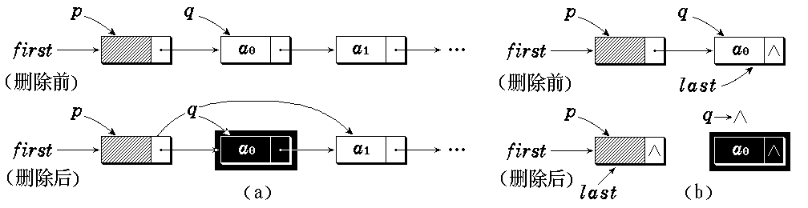
从带表头结点的单链表中删除第一个结点
q = p→next;
p→next = q→next;
delete q;
if ( p→next == NULL ) last = p;

Slide 46
建立链表（头插法建表）p31 算法2.11
在链表表头插入新结点，结点次序与输入次序相反。
void CreateList_L(LinkList &L, int n)
{ LinkList p;
L=(LinkList)malloc(sizeof(LNode));
L->next = NULL;
for (int i=n;i>0;--i) {
p=(LinkList)malloc(sizeof(LNode));
scanf("%d",&p->data);
p->next = L->next; L->next=p; }
}
尾插法建表：将新结点插到链表尾部，须增设一个
尾指针last，使其始终指向当前链表的尾结点。

Slide 47
合并有序链表p31 算法2.12
void MergeList_L(LinkList &La,LinkList &Lb,LinkList &Lc)
{ LinkList pa,pb,pc;
pa = La->next; pb= Lb->next;
Lc = pc = La;
while (pa && pb) {
if (pa->data <= pb->data){
pc->next=pa; pc=pa; pa=pa->next;}
else {pc->next=pb;pc=pb;pb=pb->next;}
}
pc->next=pa?pa:pb; free(Lb);
}

Slide 48
查找（按值查找）
int LinkLocate_L (LinkList L, int x)
{ int i; LinkList p;
p=L->next; i=1;
while (p!=NULL && p->data != x)
{ p= p->next; i++;}
if (!p) { printf ("Not found! \n");
return(0); }
else { printf ("i=%d\n",i);return (i); }
}

Slide 49
求长度
int LinkLength_L (LinkList L)
{ int j; LinkList p;
p=L->next; j=0;
while (p) {p=p->next;j++;}
return(j);
}

Slide 50
求长度
注意：p == NULL与p->next == NULL是不同的。
总结：
带头结点：链表置空 L-〉next = NULL；
判断是否为空的条件 if (L->next == NULL)
不带头结点：则置空 L=NULL;
判空条件 if (L==NULL)

Slide 51
集合并运算
5-2 A=A∪B
void UnionList_L(LinkList &La,LinkList Lb)
{ LinkList p,q,first; int x;
first = La->next; p=Lb->next;
while (p){
x=p->data; p=p->next; q=first;
while (q && q->data !=x) q=q->next;
if (!q) { q=(LinkList)malloc(sizeof(LNode));
q->data = x; q->next = La->next;
La->next = q; }
}
}

Slide 52
说明：
first的位置始终不变；
插入位置在La表的表头元素之前；
查找不会在刚刚插入的结点间进行，只能从first指向的原始La表中进行 （因为每次查找时均有q=first）
时间复杂度： O(m*n)；

Slide 53
3. 循环链表
1）循环链表——是一种首尾相接的链表。
循环链表最后一个结点的next指针不为 0 (NULL)，
而是指向了表头结点。在循环链表中没有NULL
为简化操作，在循环链表中往往加入表头结点。
特点：循环链表中，从任一结点出发都可访问到表中
所有结点；而在单链表中，必须从头指针开始，
否则无法访问到该结点之前的其他结点。

Slide 54

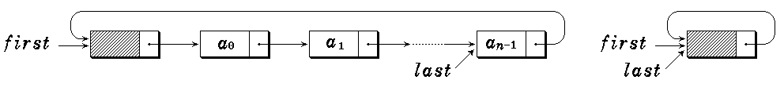
循环链表与单链表不同的是链表中表尾结点的指针域不是NULL，而是链表头结点的指针first（链表指针）
循环链表的示例
带表头结点的循环链表
（循环条件：p->next != first）

Slide 55
2）循环链表的操作
合并两个单链表
p=La;
while (p->next) p=p->next;
p->next = Lb->next;
free(Lb);
时间复杂度 O(m)

Slide 56
合并两个循环链表
p=La;
while (p->next!=La) p=p->next;
p->next=Lb->next;
p=p->next;
while (p->next!=Lb) p=p->next;
p->next=La;
free(Lb);
时间复杂度 O(m+n)
注：此算法没有考虑Lb为空循环链表的情况

Slide 57
合并两个循环链表
p=La;
if Lb->next !=Lb;
{ while (p->next!=La) p=p->next;
p->next=Lb->next;
p=p->next;
while (p->next!=Lb) p=p->next;
p->next=La;
free(Lb); }
时间复杂度 O(m+n)
注：此算法考虑了Lb为空循环链表的情况

Slide 58
循环链表的建立算法
void CreateList_L(LinkList &L)
{ LinkList p; int x;
L= (LinkList)malloc(sizeof(LNode));
L ->next=L;
while (scanf("%d,",&x), x!=0 )
{
p=(LinkList)malloc(sizeof(LNode));
p->data=x; p->next = L->next;
L->next = p;
}
}

Slide 59
显示输出算法（带头结点）——循环链表
void PrintList_LC(LinkList L)
{ LinkList p;
p=L->next; printf("L->");
while (p!=L) {
printf("%d->",p->data);
p=p->next; }
printf("L\n");
}

Slide 60

4.双向链表 (Doubly Linked List)
双向链表是指在前驱和后继方向都能游历(遍历)的线性链表。
1) 双向链表的结点结构：
前驱方向 ⬅ (a)结点结构 ➔ 后继方向
双向链表通常采用带表头结点的循环链表形式。

Slide 61

(b) 非空双向循环链表 (c) 空表
对双向循环链表中任一结点的指针，有：
p == p→prior→next == p→next→prior
置空表：
p→prior = p ; p→next = p;

Slide 62
2）双向循环链表存储结构的
描述 p35～p36
typedef struct DuLNode{
ElemType data;
struct DuLNode *prior;
struct DuLNode *next;
}DuLNode, *DuLinkList;
DuLinkList d,p,s;

Slide 63
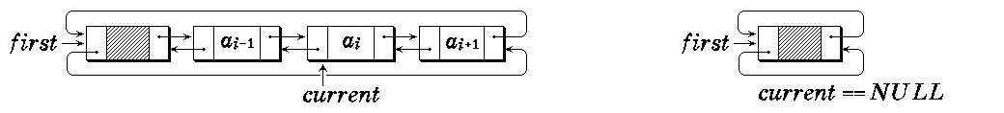
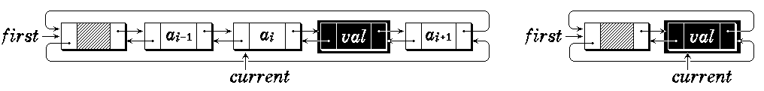
双向循环链表的插入算法
s→prior = current; (1)
s→next =current→next; (2)
current→next = s; (3)
s→next→prior = s; (4)

Slide 64
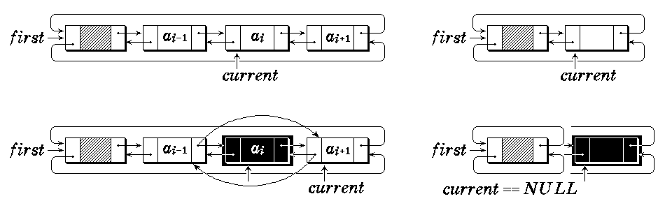
双向循环链表的删除算法
current→next→prior = current→prior; current→prior→next = current→next;

Slide 65
3）基本操作：
双向循环链表的建立
void CrtList_DuL(DuLinkList &L)
{ DuLinkList p; int x;
L=p=(DuLinkList)malloc(sizeof(DuLNode));
L ->next=L; L->prior =L;
while (scanf("%d",&x),x!=0){
p->next=(DuLinkList)malloc(sizeof(DuLNode));
p->next->prior =p; p=p->next;
p->data=x;
}
p->next=L; L->prior =p;
}

Slide 66
显示输出
void PrtList_DuL(DuLinkList L)
{ DuLinkList p;
p=L->next; printf("L->");
while (p!=L){
printf("%d->",p->data);
p=p->next;
}
printf("\n");
}

Slide 67
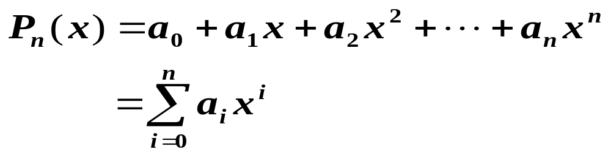
2.4 一元多项式的表示和相加
n阶多项式P_{n}(x)有n+1项。
  系数 a₀, a₁, a₂, …, a_{n}
  指数 0, 1, 2, …, n。按升幂排列
在计算机中，可以用一个线性表来表示
  P=(a₀,a₁, … , a_{n})

Slide 68
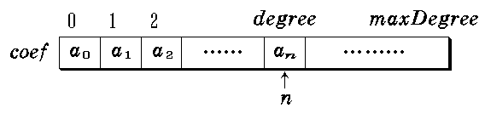
1. 第一种表示方法
P_{n}=(a₀,a₁, … , a_{n})
适用于指数连续排列、“0”系数较少的情况。但对于指数不全的多项式，如
P₂₀₀₀₀(x) = 3 + 5x⁵⁰ + 14x²⁰⁰⁰⁰
会造成系统空间的巨大浪费。

Slide 69
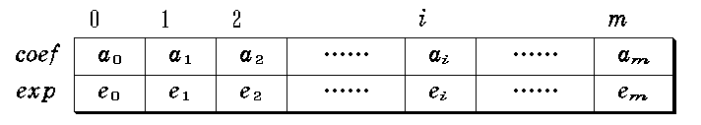
2. 第二种表示方法
一般情况下，一元多项式可写成：
P_{n}(x)=p₁x^{e1}+p₂x^{e2}+…+p_{m}x^{em}
其中：p_{i}是指数为ei的项的非零系数，
0≤e1 ≤e2 ≤… ≤em ≤n 可用二元组表示 ((p₁,e1),(p₂,e2), … ,(p_{m},em))
例：P₉₉₉(x) = 7x³ - 2x¹² -8x⁹⁹⁹
表示成: ((7,3),(-2,12),(-8,999))

Slide 70
3. 一元多项式的抽象数据类型定义
ADT Polynomial {
数据对象: D={a_{i}|a_{i} ∈ TermSet, i=1,2,…,m, m≥0 TermSet中的每个元素包含一个表示系数的实数和表示指数的整数}
数据关系：R1={<a_{i-1,}a_{i}>|a_{i-1},a_{i} ∈ D,且a_{i-1}中的指数值<a_{i}中的指数值, i=2,…n}
基本操作：
}ADT Polynomial

Slide 71
4. 抽象数据类型(Polynomial)的实现
typedef struct {
float coef;
int expn;
}term, ElemType;
//term用于本ADT, ElemType为LinkList的数据对象名
typedef LinkList polynomial;

Slide 72
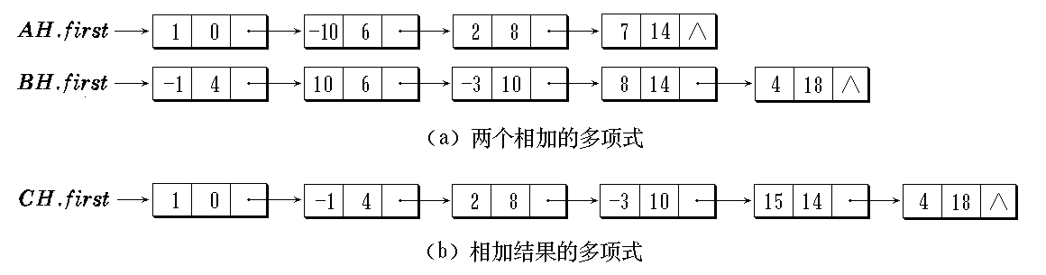
多项式链表的相加
AH = 1 - 10x⁶ + 2x⁸ +7x¹⁴
BH = - x⁴ + 10x⁶ - 3x¹⁰ + 8x¹⁴ +4x¹⁸

Slide 73
两个多项式的相加
结果多项式另存
扫描两个相加多项式，若都未检测完：
  若当前被检测项指数相等，系数相加。若未变成 0，则将结果加到结果多项式。
  若当前被检测项指数不等，将指数小者加到结果多项式。
若有一个多项式已检测完，将另一个多项式剩余部分复制到结果多项式。

